Slide 1
1373 二叉搜索树的最大键值和

Slide 2
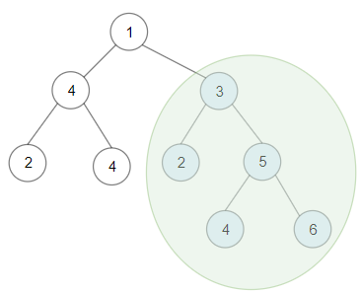
题目要求
给你一棵以 root 为根的 二叉树 ，请你返回 任意 二叉搜索子树的最大键值和。

Slide 3
自己做题遇到的问题
这个题，我想到了需要写一个验证二叉搜索树的函数，同时又希望能用这个递归函数同时返回sum值。在设计返回值和返回引用的过程中，出现了思路的紊乱。

Slide 4
作者的解决办法
先写出伪代码框架，再去分析如何避免递归的嵌套
惊喜地发现，这道题可以使用后续遍历框架，把各个递归合成一个递归，完美地串起来！

Slide 5
// 全局变量，记录最终结果
int maxSum = 0;
/* 主函数 */
public int maxSumBST(TreeNode root) {
traverse(root);
return maxSum;
}
/* 遍历二叉树 */
void traverse(TreeNode root) {
if (root == null) {
return;
}
/******* 前序遍历位置 *******/
// 判断左右子树是不是 BST
if (!isBST(root.left) || !isBST(root.right)) {
goto next;
}
// 计算左子树的最大值和右子树的最小值
int leftMax = findMax(root.left);
int rightMin = findMin(root.right);
// 判断以 root 节点为根的树是不是 BST
if (root.val <= leftMax || root.val >= rightMin) {
goto next;
}
// 如果条件都符合，计算当前 BST 的节点之和
int leftSum = findSum(root.left);
int rightSum = findSum(root.right);
int rootSum = leftSum + rightSum + root.val;
// 计算 BST 节点的最大和
this.maxSum = Math.max(maxSum, rootSum);
/**************************/
// 递归左右子树
next:
traverse(root.left);
traverse(root.right);
}
/* 计算以 root 为根的二叉树的最大值 */
int findMax(TreeNode root) {}
/* 计算以 root 为根的二叉树的最小值 */
int findMin(TreeNode root) {}
/* 计算以 root 为根的二叉树的节点和 */
int findSum(TreeNode root) {}
/* 判断以 root 为根的二叉树是否是 BST */
boolean isBST(TreeNode root) {}

Slide 6
int[] traverse(TreeNode root) {
// base case
if (root == null) {
return new int[] {
1, Integer.MAX_VALUE, Integer.MIN_VALUE, 0
};
}
// 递归计算左右子树
int[] left = traverse(root.left);
int[] right = traverse(root.right);
/******* 后序遍历位置 *******/
int[] res = new int[4];
// 这个 if 在判断以 root 为根的二叉树是不是 BST
if (left[0] == 1 && right[0] == 1 &&
root.val > left[2] && root.val < right[1]) {
// 以 root 为根的二叉树是 BST
res[0] = 1;
// 计算以 root 为根的这棵 BST 的最小值
res[1] = Math.min(left[1], root.val);
// 计算以 root 为根的这棵 BST 的最大值
res[2] = Math.max(right[2], root.val);
// 计算以 root 为根的这棵 BST 所有节点之和
res[3] = left[3] + right[3] + root.val;
// 更新全局变量
maxSum = Math.max(maxSum, res[3]);
} else {
// 以 root 为根的二叉树不是 BST
res[0] = 0;
// 其他的值都没必要计算了，因为用不到
}
/**************************/
return res;
}

